Slide 1
Comportamiento Estocástico E/S de sistemas lineales
Agustín Jiménez Avello

Slide 2
Índice de contenidos
Sistemas discretos lineales
Caracterización y momentos de la salida
Caso de proceso de entrada estacionario
Estudio mediante la transformada z
Estudio en el dominio de la frecuencia

Slide 3
Índice de contenidos
Sistemas discretos lineales
Caracterización y momentos de la salida.
Caso de proceso de entrada estacionario.
Estudio mediante la transformada z.
Estudio en el dominio de la frecuencia.

Slide 4

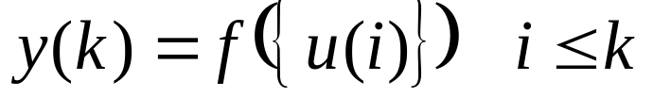
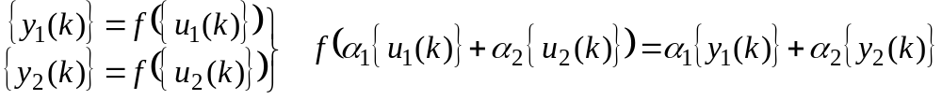
Sistemas discretos
Un sistema discreto es un algoritmo que permite transformar una secuencia en otra
  Sistema causal
  Sistema lineal: cumple el principio de superposición

Slide 5
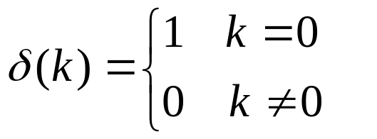
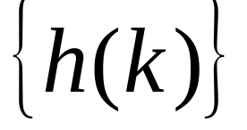
Caracterización por
Secuencia de ponderación
Utilizando como entrada una secuencia impulso unitario
se obtiene como salida la respuesta impulsional, también conocida como secuencia de ponderación

Slide 6
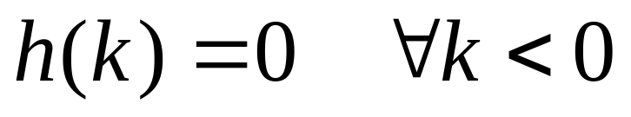
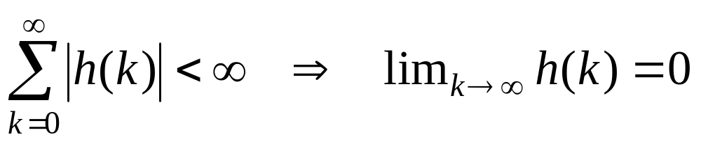
Caracterización por
Secuencia de ponderación
Se supone que el sistema es causal
Y estable

Slide 7
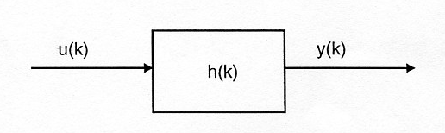
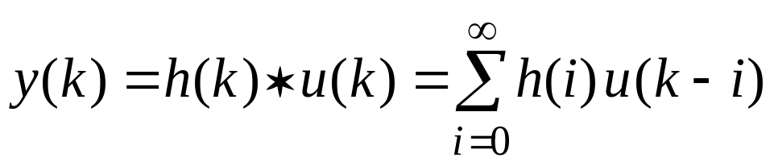
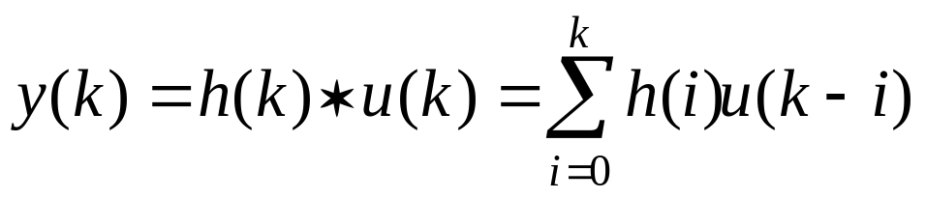
Caracterización por
Secuencia de ponderación
Si el sistema es lineal queda definido por su secuencia de ponderación
Si también u(k) es una secuencia de índice positivo

Slide 8
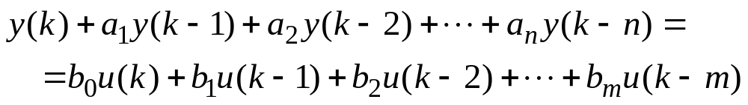
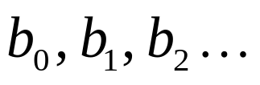
Caracterización por
Ecuación en diferencias
La mayoría de los sistemas discretos lineales causales se pueden modelar mediante ecuaciones en diferencias
  Donde alguno de los coeficientes pueden ser nulos
  Juegan un papel equivalente a las ecuaciones diferenciales lineales en los sistemas continuos
  Si los coeficientes a_{i} y b_{i} son constantes el sistema será invariante

Slide 9
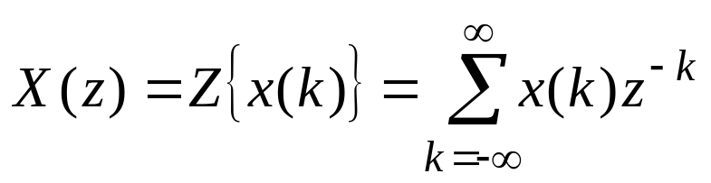
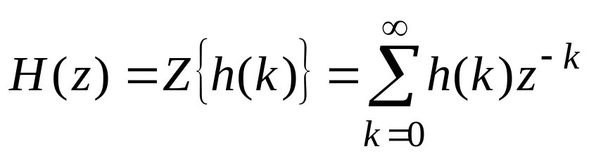
Caracterización por
Transformada en z
Si x(k) es una secuencia se define la transformada en z como
H(z) función de transferencia:

Slide 10
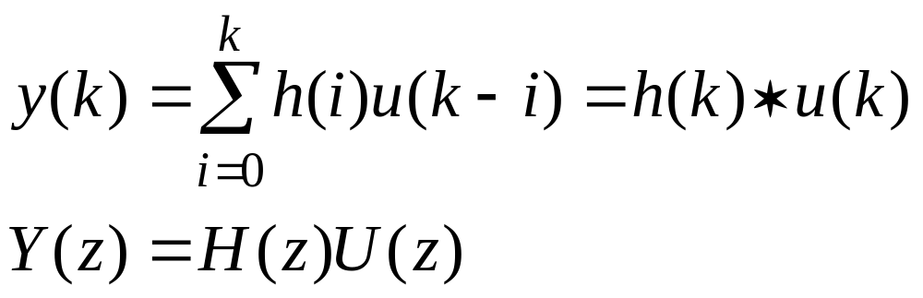
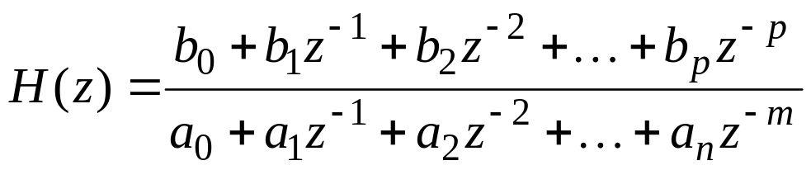
Caracterización por
Transformada en z
Teorema de convolución: Se cumple que si
Sistemas modelados en ecuaciones en diferencias

Slide 11
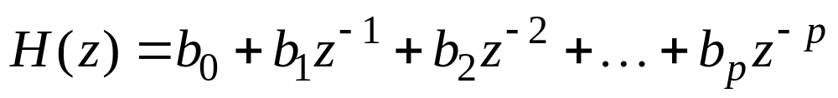
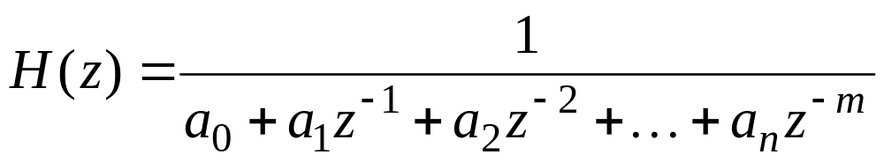
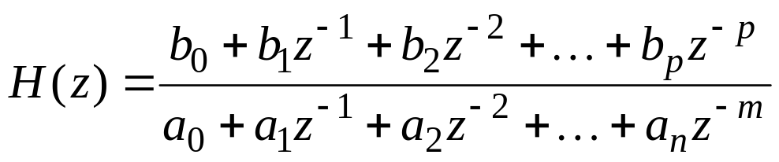
Procesos AR, MA y ARMA
Proceso MA (media móvil):
Proceso AR (autoregresivo):
Proceso ARMA:

Slide 12
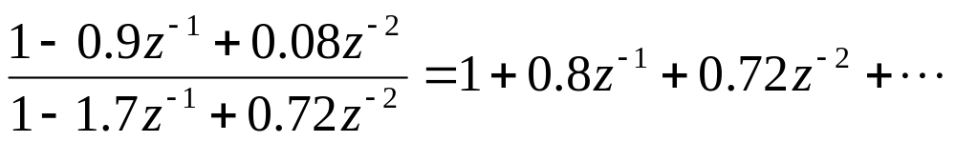
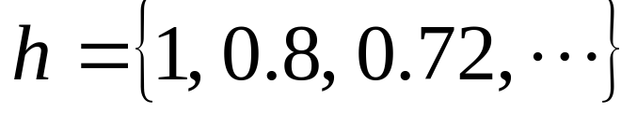
Función de transferencia y Respuesta Impulsional
División larga
z0 | z-1 | z-2 | z-3 | z-4 |  | z0 | z-1 | z-2
1 | -0,9 | 0,08 |  |  |  | 1 | -1,7 | 0,72
-1 | 1,7 | -0,72 |  |  |  | 1 | 0,8 | 0,72
0 | 0,8 | -0,64
 | -0,8 | 1,36 | -0,576
 | 0 | 0,72 | -0,576
 |  | -0,72 | 1,224 | -0,518
 |  | 0 | 0,648 | -0,518

Slide 13
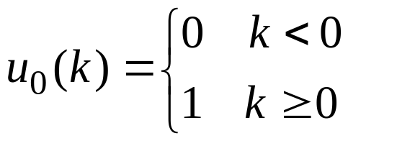
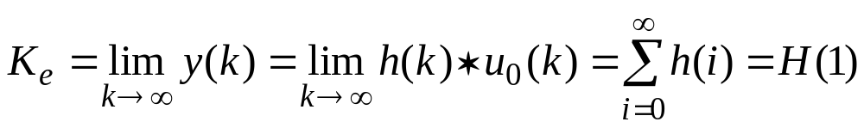
Ganancia estática K_{e}
Respuesta en régimen permanente ante secuencia escalón unitario de entrada

Slide 14
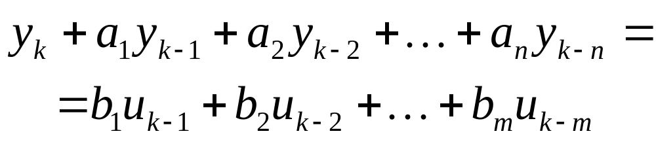
Mínimos cuadrados
Identificación de Sistemas discretos
Modelo en ecuación en diferencias
Estima los parámetros que mejor se ajustan

Slide 15
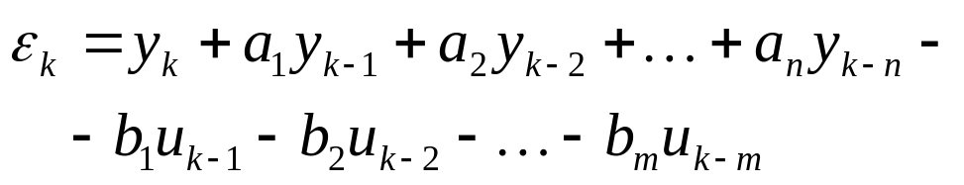
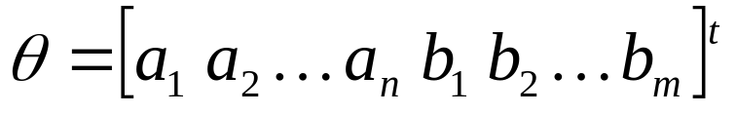
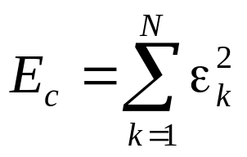
Mínimos cuadrados
Si se expresa el error de modelado como
el objetivo es determinar el vector de parámetros
que minimice un índice cuadrático del error

Slide 16
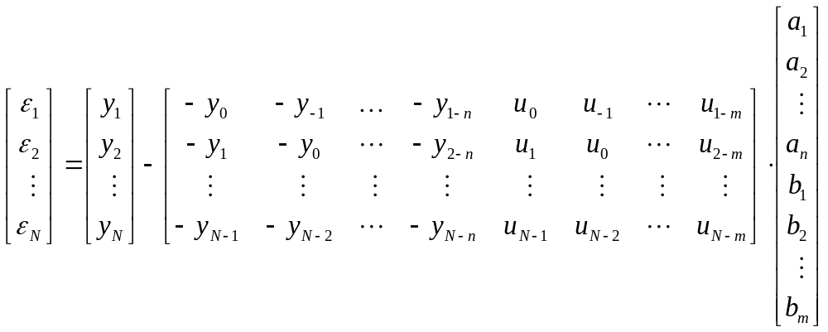
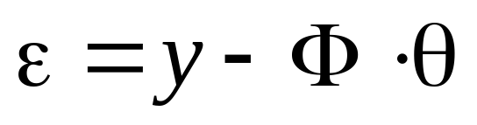
Mínimos cuadrados
Se agrupan los datos de la siguiente forma
De forma compacta

Slide 17
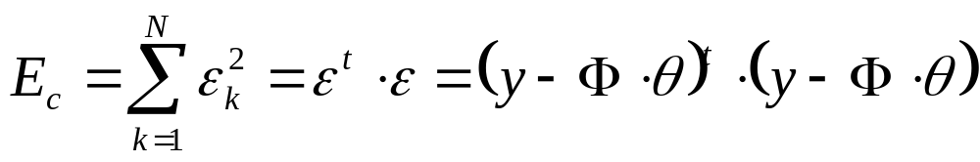
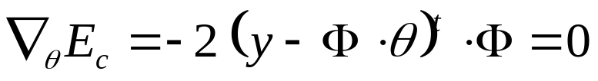
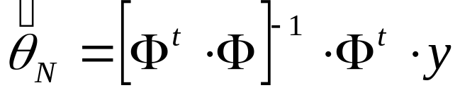
Mínimos cuadrados
el índice de error queda de la forma
igualando el gradiente a cero se obtiene
despejando se obtiene la estimación de los parámetros con N muestras

Slide 18
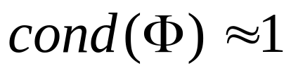
Mínimos cuadrados
Inconvenientes
  La matriz de datos debe estar bien condicionada
    La entrada debe ser persistentemente excitante
    Un sistema en su punto de equilibrio da una matriz mal condicionada
    No se puede identificar constantemente
    Sistema experto que controle el mecanismo de identificación
  La matriz de datos crece indefinidamente
    Problemas de memoria
    Problemas de tiempo de cálculo (inversión de una matriz a cada paso)
    Minimos cuadrados recursivos

Slide 19

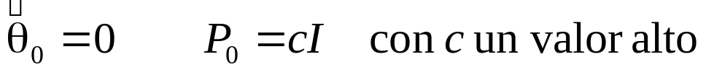
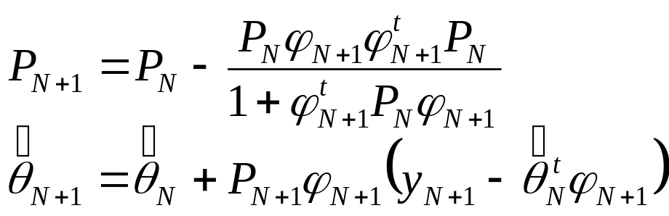
Mínimos cuadrados recursivos
Se toma la fila k de la matriz
Se considera una matriz auxiliar
Inicialmente
Fórmula recursiva

Slide 20
Índice de contenidos
Sistemas discretos lineales
Caracterización y momentos de la salida.
Caso de proceso de entrada estacionario.
Estudio mediante la transformada z.
Estudio en el dominio de la frecuencia.

Slide 21
Caracterización de la salida
Propiedad
En un sistema lineal discreto, para toda entrada que sea un proceso estocástico de segundo orden, la salida será un proceso estocástico de segundo orden si y sólo si el sistema es estable.
Recordatorio:
Un proceso estocástico de segundo orden es aquel en el que sus momentos de 1er y 2º orden están acotados (E[x²(k)] debe estar acotado).

Slide 22
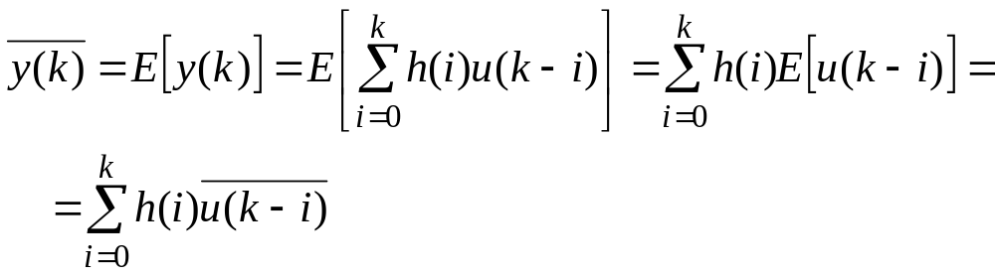
Momentos de la salida
Media:

Slide 23
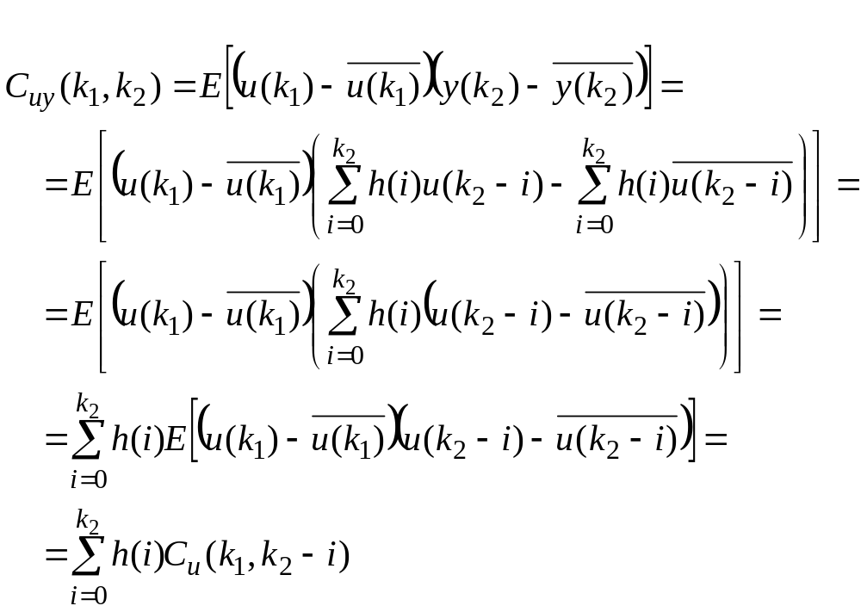
Momentos de la salida
Covarianza cruzada E-S:

Slide 24
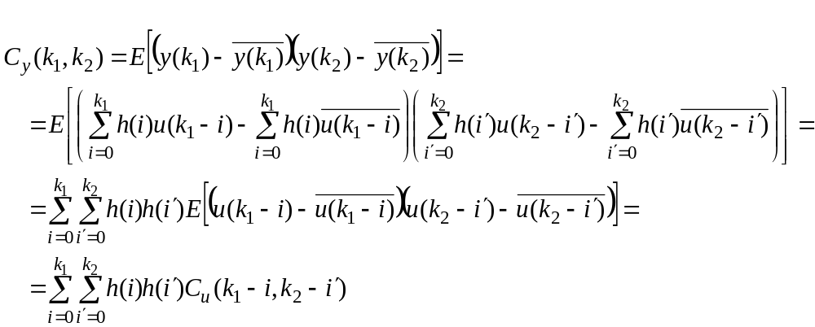
Momentos de la salida
Covarianza de la salida:

Slide 25
Índice de contenidos
Sistemas discretos lineales
Caracterización y momentos de la salida.
Caso de proceso de entrada estacionario.
Estudio mediante la transformada z.
Estudio en el dominio de la frecuencia.

Slide 26
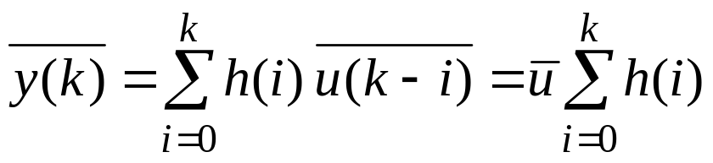
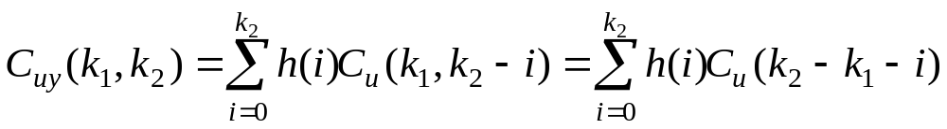
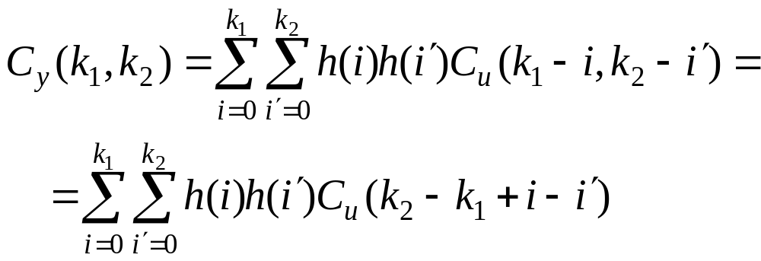
Proceso de entrada estacionario
Los momentos de la salida se simplifican:
  Media:
  Covarianza cruzada E-S:
  Covarianza de la salida:

Slide 27
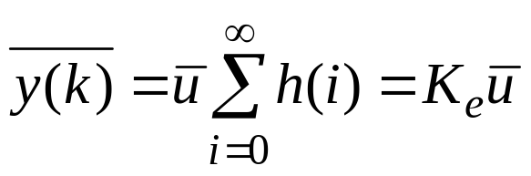
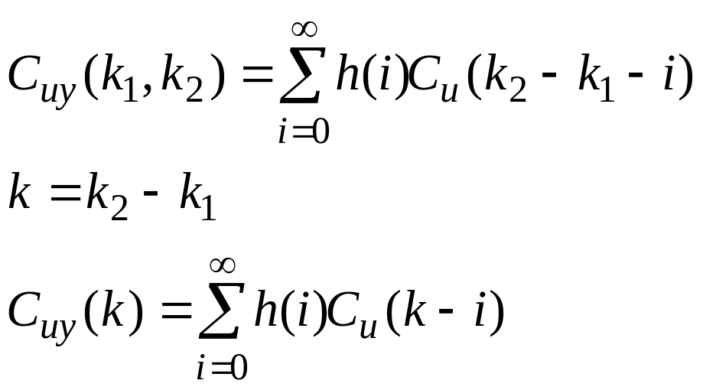
Régimen permanente
En general el proceso de salida no es estacionario
El régimen permanente del sistema es estacionario
  Media para valores altos de k:
  Covarianza cruzada E-S para valores altos de k₁ y k₂:

Slide 28
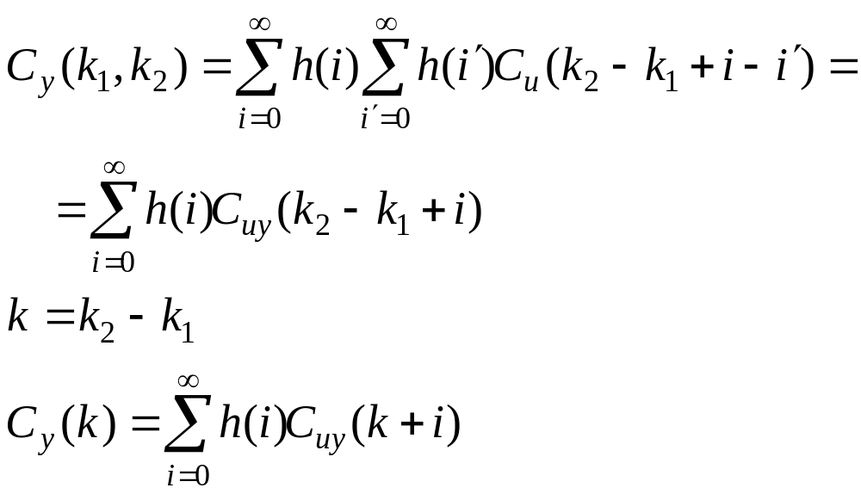
Régimen permanente
  Covarianza de salida:

Slide 29
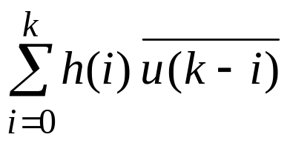
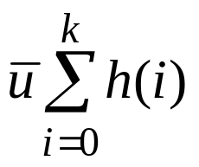
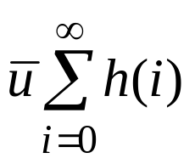
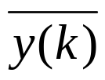
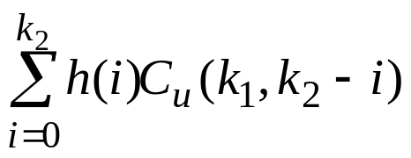
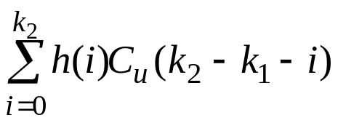
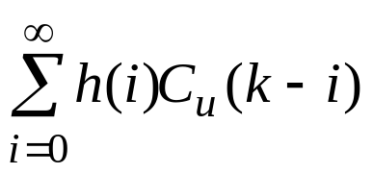





Comparación de momentos
Momento | Sistema lineal discreto | Entrada estacionaria | Régimen permanente

Slide 30


Covarianzas como convoluciones
Las covarianzas en régimen estacionario se pueden escribir como convoluciones:

Slide 31



Régimen permanente en caso de ruido blanco
Si la entrada es un ruido blanco de media y varianza σ_{u}²(k) las covarianzas serán de la siguiente forma:

Slide 32
Temas pendientes
¿Se puede disminuir la varianza de la señal de salida? ⇒ Control de mínima varianza
  El control de mínima varianza supone como entrada ruido blanco
¿Se puede suponer siempre que la entrada es ruido blanco?
¿Existe un sistema equivalente cuya entrada sea ruido blanco? ⇒ Teorema de Wold

Slide 33

Teorema de descomposición de Wold
Para todo proceso x(k) estacionario de segundo orden que no tenga parte determinista, existe un sistema lineal estable h(k) tal que, alimentado con ruido blanco N(0,1), nos da como salida un proceso cuyos momentos son los del proceso x(k)

Slide 34
Índice de contenidos
Sistemas discretos lineales
Caracterización y momentos de la salida.
Caso de proceso de entrada estacionario.
Estudio mediante la transformada z.
Estudio en el dominio de la frecuencia.

Slide 35


Transformada en z de la Covariaza
Si C(k) es la covarianza su transformada en z será
Si u(k) es ruido blanco

Slide 36



Estudio mediante transformada z
Simplificando las expresiones de los momentos de la salida mediante la transformada z:
Media de la salida:
Covarianza cruzada E-S:
Covarianza de la salida:

Slide 37
Teorema de descomposición de Wold
Para todo proceso x(k) estacionario de segundo orden que no tenga parte determinista, existe un sistema lineal estable H(z) tal que, alimentado con ruido blanco N(0,1), nos da como salida un proceso cuyos momentos son los del proceso x(k)

Slide 38
Índice de contenidos
Sistemas discretos lineales
Caracterización y momentos de la salida.
Caso de proceso de entrada estacionario.
Estudio mediante la transformada z.
Estudio en el dominio de la frecuencia.

Slide 39


Caracterización Frecuencial
Espectro de potencia. Definición.
  El espectro de potencia S(ω) de un proceso de 2º orden estacionario es la transformada de Fourier de su covarianza:
  Relación con la transformada en z

Slide 40

Dominio de la frecuencia
Las covarianzas se transforman en espectros de potencia:
El espectro de potencia proporciona una descripción en el dominio de la frecuencia del momento de segundo orden del proceso

Slide 41

Factorización espectral
El Teorema de Wold se puede enunciar de forma equivalente
  Dado un proceso x(k), cuyo espectro de potencia es una función racional en , existe un sistema lineal estable con función de transferencia H(z) tal que alimentado con ruido blanco nos da como salida un proceso con el mismo espectro de potencia
Factorización espectral:
  Supuesto conocido el espectro de potencia
  Supuesta la entrada ruido blanco
  Determinar H(z)

Slide 42


Base del algoritmo
Se parte de la definición
y de la formulación del teorema de Wold
se concluye que

Slide 43

Base del algoritmo
Si suponemos el mismo número de polos y ceros
sustituyendo

Slide 44

Base del algoritmo
Además
Por lo que será una función racional en cosenos

Slide 45




Algoritmo
Se dispone de una realización de un proceso x(k) ergódico, estacionario de segundo orden
Calcular la covarianza
  Se puede estimar
  Se cumple que
  por lo que basta calcular la covarianza para un número limitado de puntos

Slide 46



Algoritmo
2. Calcular el espectro de potencia
  Cumple que es real, par y periódico de periodo
  Basta calcular el espectro para un conjunto de n_{s} puntos

Slide 47


Algoritmo
3. Aproximar el espectro por una función racional en cosenos, p.e.
Calcular los parámetros mediante mínimos cuadrados
  Se define un error
  Y se minimiza

Slide 48


Algoritmo
  De forma matricial
cuya solución es bien conocida

Slide 49

Algoritmo
4. Desarrollar los cosenos en exponenciales

Slide 50

Algoritmo
5.- Sustituir

Slide 51


Algoritmo
6. Factorizar los polinomios. Cumplen la propiedad:
  Si es raíz de cualquiera de los polinomios,
  también será raíz
7. De cada par anterior, se seleccionan para H(z) las de menor módulo
  Serán por tanto de módulo menor o igual que 1.
  Si el proceso es estacionario los polos deben de estar necesariamente estrictamente dentro de círculo unidad.
  Puede haber ceros sobre la circunferencia unidad pero deben ser dobles con lo que habría que quedarse sólo con un juego de ellos.

Slide 52



Algoritmo
8. A partir de los términos seleccionados se forma
Si el número de polos y ceros coincide

Slide 53

Algoritmo
y el factor de ganancia se calcula de

Slide 54


Algoritmo
Comentario: Si suponemos como entrada ruido blanco N(0,σ) entonces se debería cumplir
Afectaría únicamente al cálculo del factor de ganancia

Slide 55

Algoritmo
Un caso usual
  Si se fija

Slide 56
Comportamiento Estocástico E/S de sistemas lineales

